Slide 1


Slide 2






تعيين تلميذ(ة) للإجابة
توجيهات و شرح التعليمات
عرض فيديو
المرور بين الصفوف للمساعدة و تصحيح الإنجازات
عمل في ثنائيات
نهاية الشريط، المرور إلى الشريحة الموالية

Slide 3

تنظيم حصص الأسبوع
اليوم 4 -
اليوم1 -
استماع وتحدث .
قراءة : تصفية الصعوبات + الطلاقة
ظواهر لغوية ـــــ نقل .
معجم.
استماع وتحدث.
قراءة تصفية الصعوبات
كتابة : كتابة : رسم الحروف المتشابهة مع الشدة وإكمال كلمات
اليوم 5 -
اليوم2 -
استماع وتحدث .
قراءة : تصفية الصعوبات + الطلاقة + الفهم القرائي
إملاء
استماع وتحدث.
قراءة : تصفية الصعوبات + الطلاقة
ظواهر لغوية
اليوم 6 -
اليوم 3 -
استماع وتحدث .
قراءة : أراجع ما تعلمته.
إنتاج كتابي
استماع وتحدث.
قراءة : تصفية الصعوبات + الطلاقة
ظواهر لغوية
Révision
Lecture offerte

Slide 4







هيكلة حصة اليوم
-01افتتاح الحصة
الترحيب وتدبير السلوك
أنشطة اعتيادية: إملاء
كلمات بصرية + قراءة مشتركة
معجم: الحيوانات (تذكير)
02-استماع وتحدث
حكاية روني والكتاكيت الخائفة: أخذ الكلمة لاسترجاع أحداث الحكاية ولعب أدوار شخصياتها.
-03قراءة / كتابة
قراءة: تصفية الصعوبات + الطلاقة: قراءة الجزء الثاني من النص
إملاء.

Slide 5

عند نهاية الحصة
على الأقل 80% من المتعلمين سيكونون قادرين على:
أخذ الكلمة لاسترجاع أحداث الحكاية ولعب أدوار شخصياتها؛
قراءة الحروف المتشابهة وقراءة الجزء الثاني من النص بطلاقة؛
كتابة كلمات مملاة.

Slide 6

افتتاح الحصة
افتتاح الحصة
الترحيب وتدبير السلوك
أنشطة اعتيادية:
إملاء: أحبُّ – تُحِبُّ - تُحِبّينَ
كلمات بصرية: لِأَنَّهُ – مِثْلَ – اَلَّتي – ماذا– لِماذا – خَرَجوا
معجم: الحيوانات (تذكير):
إسطبل – حديقة الحيوانات– حيوانات الغابة – حمار وحشي – لبؤة – يزأر
قراءة مشتركة

Slide 7

مرحبا بكم ، سننطلق في حصة اللغة العربية.
اختــتام الحــصة
قراءة/ كتابة
استـماع وتحدث
افتتاح الحصة

Slide 8



قبل أن نبدأ الحصة نتذكر شروط الحصول على نجمة التميز.
اختــتام الحــصة
قراءة/ كتابة
استـماع وتحدث
افتتاح الحصة
أُنْصِتُ وأَنْتَبِهُ جَيِّداً للدَّرْسِ.
دونَ أَنْ أَقِفَ، أَرْفَعُ أُصْبُعي لِلْإجابَةِ.

Slide 9


ضعوا اللوحة والكراسة في القمطر.
اختــتام الحــصة
قراءة/ كتابة
استـماع وتحدث
افتتاح الحصة

Slide 10

خذوا الألواح سأملي عليكم مقاطع وكلمات (مكتوبة في الشريحة الانتقالية الخاصة بافتتاح الحصة - مع التصحيح على السبورة والألواح)
اختــتام الحــصة
قراءة/ كتابة
استـماع وتحدث
افتتاح الحصة

Slide 11
من يقرأ؟
اختــتام الحــصة
قراءة/ كتابة
استـماع وتحدث
افتتاح الحصة
اَلَّتي
مِثْلَ
لِأَنَّهُ
خَرَجوا
لِماذا
ماذا

Slide 12
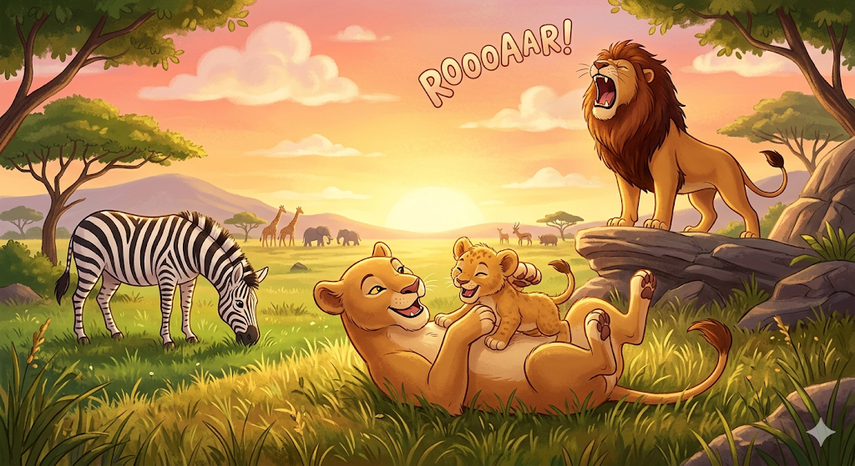
الآن سنتعلم كيف نركب جملا تتضمن كلمات من المعجم وتعبر عما يوجد في الصورة.
اختــتام الحــصة
قراءة/ كتابة
استـماع وتحدث
افتتاح الحصة

Slide 13
ماهي الحيوانات الذي ترونها في الصورة؟ سموا الحيوانات التي تعرفتم عليها. أجيبوا بجملة تامة.
اختــتام الحــصة
قراءة/ كتابة
استـماع وتحدث
افتتاح الحصة

Slide 14
أحسنتم، نرى في الصورة: أسدا ولبؤة وشبلا وحمارا وحشيا وزرافات وفيلة وغزال ... رددوا. ردد أنت.
اختــتام الحــصة
قراءة/ كتابة
استـماع وتحدث
افتتاح الحصة

Slide 15
ماذا يفعل الأسد؟ أجيبوا بجملة تامة.
اختــتام الحــصة
قراءة/ كتابة
استـماع وتحدث
افتتاح الحصة

Slide 16
أحسنتم. الأسد يزأر. رددوا. ردد أنت.
اختــتام الحــصة
قراءة/ كتابة
استـماع وتحدث
افتتاح الحصة

Slide 17
ماذا تفعل اللبؤة؟ أجيبوا بجملة تامة.
اختــتام الحــصة
قراءة/ كتابة
استـماع وتحدث
افتتاح الحصة

Slide 18
أحسنتم، تلعب اللبؤة مع شبلها. رددوا. ردد أنت.
اختــتام الحــصة
قراءة/ كتابة
استـماع وتحدث
افتتاح الحصة

Slide 19
ماذا يفعل الحمار الوحشي؟ أجيبوا بجملة تامة.
اختــتام الحــصة
قراءة/ كتابة
استـماع وتحدث
افتتاح الحصة

Slide 20
أحسنتم، يأكل الحمار الوحشي العشبَ. رددوا. ردد أنت.
اختــتام الحــصة
قراءة/ كتابة
استـماع وتحدث
افتتاح الحصة

Slide 21
كيف هو الحمار الوحشي؟ صفوا شكله؟ أجيبوا بجملة تامة.
اختــتام الحــصة
قراءة/ كتابة
استـماع وتحدث
افتتاح الحصة

Slide 22
أحسنتم، الحمار الوحشي مخطط بالأبيض والأسود. رددوا. ردد أنت.
اختــتام الحــصة
قراءة/ كتابة
استـماع وتحدث
افتتاح الحصة

Slide 23

ستقرؤون جماعة، بعدها ستقرؤون في مجموعات.
اختــتام الحــصة
قراءة/ كتابة
استـماع وتحدث
افتتاح الحصة

Slide 24

استماع وتحدث
2
استماع وتحدث
حكاية روني والكتاكيت الخائفة
أخذ الكلمة لاسترجاع أحداث الحكاية ولعب أدوار شخصياتها.

Slide 25

الآن سنمر إلى الحكاية. سنتذكر ما حدث فيها ثم سنقوم بتشخيص ما أعجبنا منها.
اختــتام الحــصة
قراءة/ كتابة
استـماع وتحدث
افتتاح الحصة

Slide 26
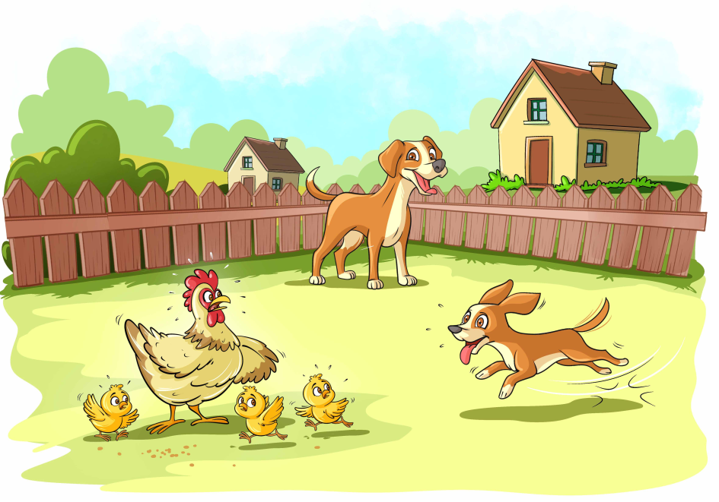
اختــتام الحــصة
قراءة/ كتابة
استـماع وتحدث
افتتاح الحصة
ماذا كان يفعل روني وماذا كانت تفعل الدجاجة كوكي في بداية الحكاية؟

Slide 27
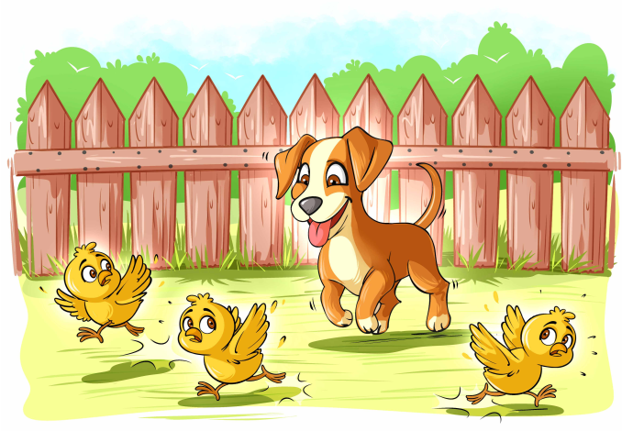
اختــتام الحــصة
قراءة/ كتابة
استـماع وتحدث
افتتاح الحصة
ماذا فعل روني؟

Slide 28
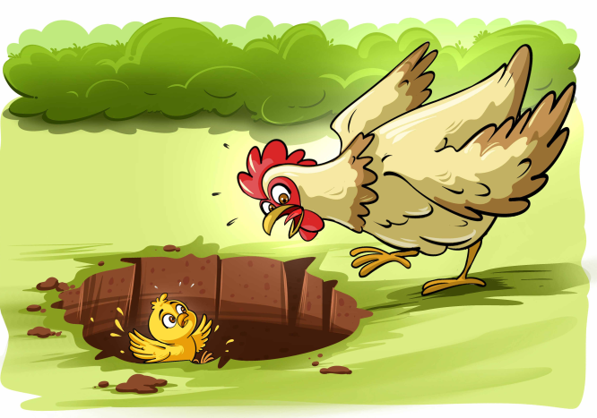
اختــتام الحــصة
قراءة/ كتابة
استـماع وتحدث
افتتاح الحصة
ماذا وقع بعد ذلك؟

Slide 29
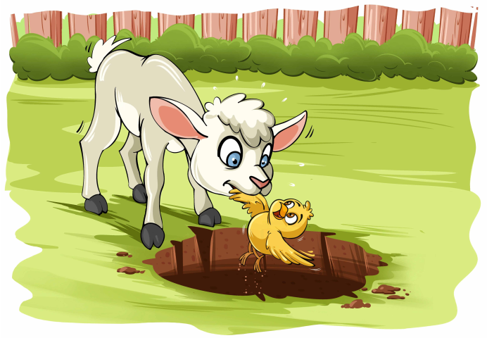
اختــتام الحــصة
قراءة/ كتابة
استـماع وتحدث
افتتاح الحصة
ماذا وقع بعد ذلك؟

Slide 30
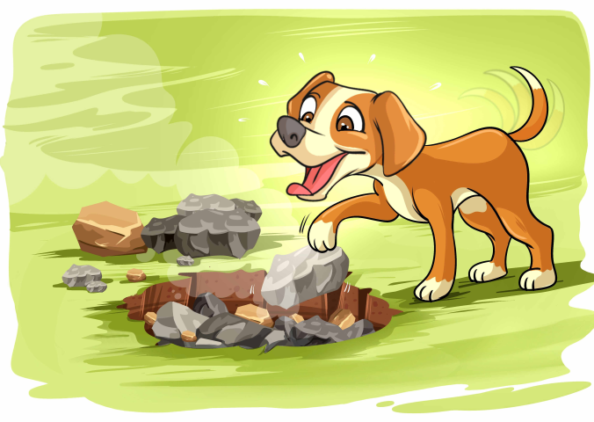
اختــتام الحــصة
قراءة/ كتابة
استـماع وتحدث
افتتاح الحصة
ماذا فعل روني بعد ذلك؟

Slide 31
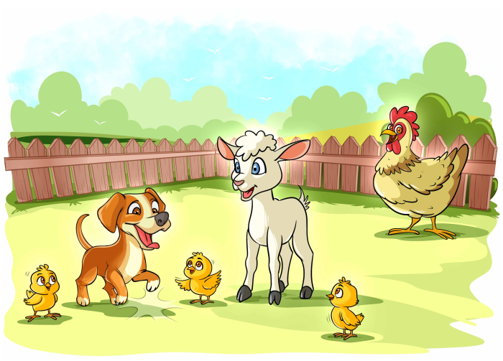
اختــتام الحــصة
قراءة/ كتابة
استـماع وتحدث
افتتاح الحصة
ماذا وقع في الأخير؟

Slide 32
اختــتام الحــصة
قراءة/ كتابة
استـماع وتحدث
افتتاح الحصة
هل أعجبتكم الحكاية؟ ماذا أعجبكم فيها؟

Slide 33

الآن سنقوم بلعب الأدوار.
اختــتام الحــصة
قراءة/ كتابة
استـماع وتحدث
افتتاح الحصة

Slide 34
من يقوم بدور روني وهو يركض خلف الكتاكيت وينبح: هاو هاو هاو. من يقوم بدور الكتاكيت وهي تجري خائفة وتصيح صو صو صو، وواحدة تسقط. من يقوم بدور كوكي وهي تصرخ: قع قع قع صغيرتي في الحفرة ساعدوني.
اختــتام الحــصة
قراءة/ كتابة
استـماع وتحدث
افتتاح الحصة

Slide 35
الآن سنلعب لعبة "صيد الأصوات". قفوا عندما تسمعون كلمة تبدأ بحرف التاء. من يقف أولا هو الفائز. يسمع الأستاذ 6 كلمات من بينها ما يتضمن تاء في بداية الكلمة.
اختــتام الحــصة
قراءة/ كتابة
استـماع وتحدث
افتتاح الحصة
تــ

Slide 36

وقت النجمة الآن. الفائز بنجمة الاستماع هو (هي) ............. صفقوا له (لها).
اختــتام الحــصة
قراءة/ كتابة
استـماع وتحدث
افتتاح الحصة

Slide 37


قراءة/ كتابة
3
قراءة/ كتابة
تصفية الصعوبات القرائية: ب – ت- ث – ن – ي – ف- ق
قراءة النص: في الغابة (الجزء الثاني ثم النص كاملا)
إملاء.

Slide 38
- يتم تقسيم المتعلمين حسب درجة تحكمهم في كفاية القراءة إلى مجموعتين: مجموعة متحكمة ومجموعة غير متحكمة؛
-الشرائح الخاصة بتصفية الصعوبات موجهة للمتعلمين غير المتحكمين.
- خلال الاشتغال مع مجموعة غير المتحكمين يتم تشغيل مجموعة المتحكمين بنشاط النقل (نقل جزء من النص في الدفاتر)؛
- يتم تخصيص على الاٌقل حوالي 10 دقائق من مدة مكون القراءة للمتعلمين غير المتحكمين، وذلك للعمل على تدريبهم على تعرف وقراءة الحروف المتشابهة وقراءة كلمات تتضمن الصعوبات القرائية من أجل تصفيتها خلال المرحلة الخامسة؛
عند الانتقال إلى الاشتغال على النص القرائي، يتم إشراك جميع المتعلمين في النشاط.
موجهات الاشتغال على مكون القراءة خلال المرحلة الخامسة

Slide 39
  اليوم سنواصل قراءة كلمات تتضمن الحروف المتشابهة. خذوا ألواحكم.
اختــتام الحــصة
قراءة/ كتابة
استـماع وتحدث
افتتاح الحصة
ي
ـة
ن
ث
ف
ب
ت
ق

Slide 40
  اكتبوا حرف الثاء على ألواحكم.
اختــتام الحــصة
قراءة/ كتابة
استـماع وتحدث
افتتاح الحصة

Slide 41
  أحسنتم، هذا هو حرف الثاء. في حرف الثاء توجد 3 نقط فوق الحرف. صححوا على ألواحكم.
اختــتام الحــصة
قراءة/ كتابة
استـماع وتحدث
افتتاح الحصة
ث

Slide 42
  اكتبوا حرف الفاء على ألواحكم.
اختــتام الحــصة
قراءة/ كتابة
استـماع وتحدث
افتتاح الحصة

Slide 43
  أحسنتم، هذا هو حرف الفاء. في حرف الفاء توجد نقطة فوق الحرف. صححوا على ألواحكم.
اختــتام الحــصة
قراءة/ كتابة
استـماع وتحدث
افتتاح الحصة
ف

Slide 44
  اكتبوا حرف القاف على ألواحكم.
اختــتام الحــصة
قراءة/ كتابة
استـماع وتحدث
افتتاح الحصة

Slide 45
  أحسنتم، هذا هو حرف القاف. في حرف القاف توجد نقطتان فوق الحرف. صححوا على ألواحكم.
اختــتام الحــصة
قراءة/ كتابة
استـماع وتحدث
افتتاح الحصة
ق

Slide 46
  اكتبوا حرف الياء على ألواحكم.
اختــتام الحــصة
قراءة/ كتابة
استـماع وتحدث
افتتاح الحصة

Slide 47
  أحسنتم، هذا هو حرف الياء. في حرف الياء توجد نقطتان تحت الحرف. صححوا على ألواحكم.
اختــتام الحــصة
قراءة/ كتابة
استـماع وتحدث
افتتاح الحصة
ي

Slide 48
  نقرأ الحروف. أنا أقرأ وأنتم ترددون بعدي.
اختــتام الحــصة
قراءة/ كتابة
استـماع وتحدث
افتتاح الحصة
ي
ة
ن
ث
ف
ب
ت
ق

Slide 49
  من يقرأ؟ (خاص بفئة غير م/ قراءة في كل مرة بترتيب مغاير )
اختــتام الحــصة
قراءة/ كتابة
استـماع وتحدث
افتتاح الحصة
ي
ة
ن
ث
ف
ب
ت
ق

Slide 50
أنا أقرأ وأنتم ترددون بعدي.
اختــتام الحــصة
قراءة/ كتابة
استـماع وتحدث
افتتاح الحصة
لَيْث
لَـيْـ / ـث
دُنْيا
دُنْــ / ــيـا
ظَبْيٍ
ظَـبْـ/ ــيٍ
مَكْتَبَةً
مَـكْــ/ ــتَــ / ــبَـ / ــةً
ثُعْبانٍ
ثُـعْــ / ـبـا/ نٍ

Slide 51
من يقرأ؟ (خاص بفئة غير م).
اختــتام الحــصة
قراءة/ كتابة
استـماع وتحدث
افتتاح الحصة
لَيْث
لَـيْـ / ـث
دُنْيا
دُنْــ / ــيـا
ظَبْيٍ
ظَـبْـ/ ــيٍ
مَكْتَبَةً
مَـكْــ/ ــتَــ / ــبَـ / ــةً
ثُعْبانٍ
ثُـعْــ / ـبـا/ نٍ

Slide 52
اختــتام الحــصة
قراءة/ كتابة
معجم
افتتاح الحصة
أقرأ. رددوا بعدي.
بُنّاً
ظَبْيٍ
دُنْيا
يُرَتِّبُ
لَيْث
قُبَّعَةً
ثُعْبانٍ
مَكْتَبَةً
يَتَدَرَّبُ
كَفّ

Slide 53
اختــتام الحــصة
قراءة/ كتابة
معجم
افتتاح الحصة
من يقرأ؟ (خاص بفئة غير م)
بُنّاً
ظَبْيٍ
دُنْيا
يُرَتِّبُ
لَيْث
قُبَّعَةً
ثُعْبانٍ
مَكْتَبَةً
يَتَدَرَّبُ
كَفّ

Slide 54

  الآن سنتدرب على القراءة بطلاقة. سنقرأ الجزء الثاني من النص. من يقرأ العنوان؟
اختــتام الحــصة
قراءة/ كتابة
استـماع وتحدث
افتتاح الحصة

Slide 55
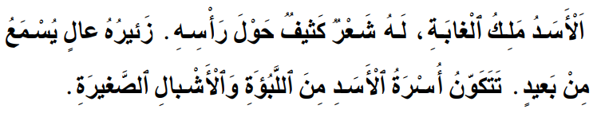
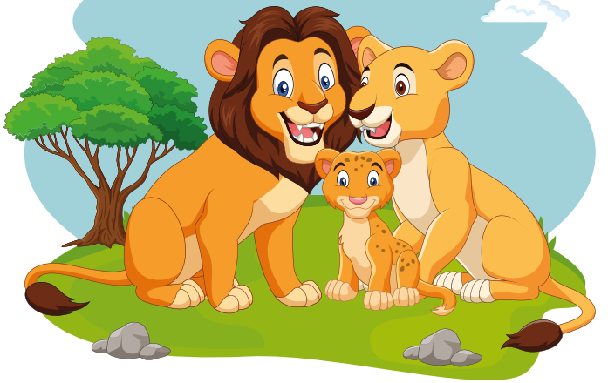
  أقرأ أنا أولا النص بطلاقة، انتبهوا جيدا.
اختــتام الحــصة
قراءة/ كتابة
استـماع وتحدث
افتتاح الحصة

Slide 56
  الآن سنقرأ معا. أقرأ النص جملةً جملة وأنتم ترددون بعدي جماعة.
اختــتام الحــصة
قراءة/ كتابة
استـماع وتحدث
افتتاح الحصة

Slide 57

  يقرأ الأستاذ الجملة باسترسال والتلاميذ يرددون بعده.
اختــتام الحــصة
قراءة/ كتابة
استـماع وتحدث
افتتاح الحصة

Slide 58

  يقرأ الأستاذ الجملة الجديدة، يرددها المتعلمون ثم يعيد القراءة من الأول والتلاميذ يرددون بعده.
اختــتام الحــصة
قراءة/ كتابة
استـماع وتحدث
افتتاح الحصة

Slide 59
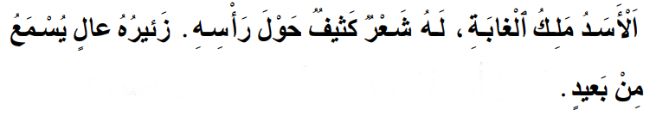
  يقرأ الأستاذ الجملة الجديدة، يرددها المتعلمون ثم يعيد القراءة من الأول والتلاميذ يرددون بعده.
اختــتام الحــصة
قراءة/ كتابة
استـماع وتحدث
افتتاح الحصة

Slide 60
  يقرأ الأستاذ الجملة الجديدة، يرددها المتعلمون ثم يعيد القراءة من الأول والتلاميذ يرددون بعده.
اختــتام الحــصة
قراءة/ كتابة
استـماع وتحدث
افتتاح الحصة

Slide 61
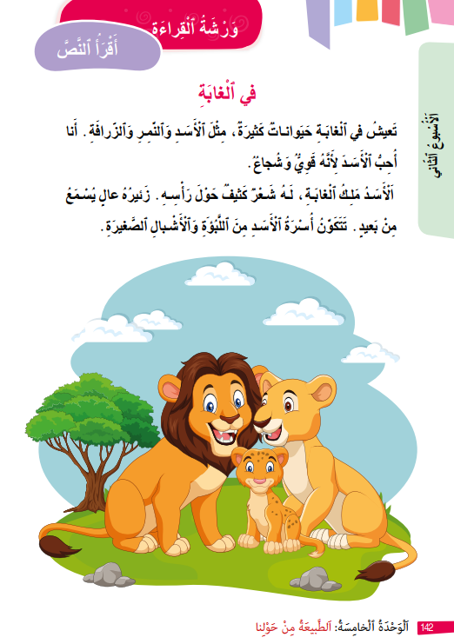

  خذوا ص 142. في ثنائيات ـــــ كل واحد منكم يقرأ النص لزميله. سأمر بين الصفوف لأساعدكم.
اختــتام الحــصة
قراءة/ كتابة
استـماع وتحدث
افتتاح الحصة

Slide 62
  من يقوم إلى السبورة لقراءة الجزء الثاني من النص؟
اختــتام الحــصة
قراءة/ كتابة
استـماع وتحدث
افتتاح الحصة

Slide 63
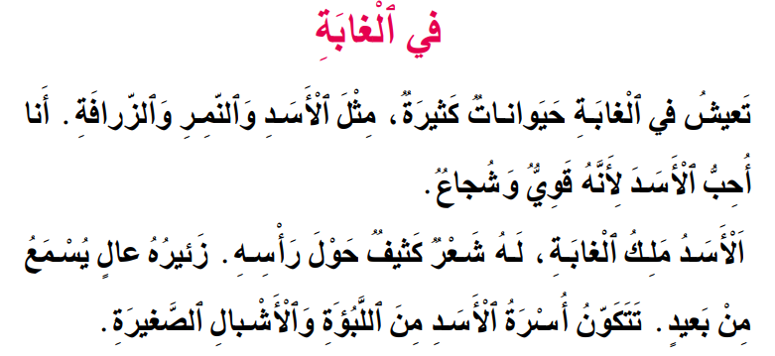
  من يقوم إلى السبورة لقراءة النص بأكمله؟
اختــتام الحــصة
قراءة/ كتابة
استـماع وتحدث
افتتاح الحصة

Slide 64
  الآن، سأطرح عليكم أسئلة حول النص. أجيبوا على ألواحكم وارفعوها عند إعطاء الإشارة
اختــتام الحــصة
قراءة/ كتابة
استـماع وتحدث
افتتاح الحصة

Slide 65
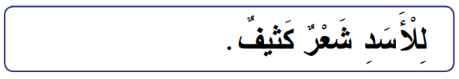
  للأسد شعر كثيف. أجيبوا بصحيح أو خطأ. ابحثوا عن الجواب في الجزء الثاني من النص واكتبوا على ألواحكم: صحيح أو خطأ.
اختــتام الحــصة
قراءة/ كتابة
استـماع وتحدث
افتتاح الحصة

Slide 66

  ارفعوا ألواحكم.
اختــتام الحــصة
قراءة/ كتابة
استـماع وتحدث
افتتاح الحصة

Slide 67
  أحسنتم، المعلومة صحيحة. للأسد شعر كثيف. نكتب صحيح. صححوا.
اختــتام الحــصة
قراءة/ كتابة
استـماع وتحدث
افتتاح الحصة
صحيح

Slide 68
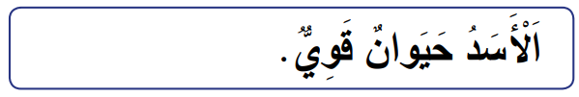
  الأسد حيوان قوي. هل المعلومة صحيحة؟ ابحثوا عن الجواب في الجزء الأول من النص واكتبوا على ألواحكم: صحيح أو خطأ.
اختــتام الحــصة
قراءة/ كتابة
استـماع وتحدث
افتتاح الحصة

Slide 69
  ارفعوا ألواحكم.
اختــتام الحــصة
قراءة/ كتابة
استـماع وتحدث
افتتاح الحصة

Slide 70
  أحسنتم، المعلومة صحيحة. الأسد حيوان قوي. نكتب صحيح. صححوا.
اختــتام الحــصة
قراءة/ كتابة
استـماع وتحدث
افتتاح الحصة
صحيح

Slide 71

  الأسد ملك المزرعة. هل المعلومة صحيحة؟ ابحثوا عن الجواب في الجزء الثاني من النص واكتبوا على ألواحكم: صحيح أو خطأ.
اختــتام الحــصة
قراءة/ كتابة
استـماع وتحدث
افتتاح الحصة

Slide 72
  ارفعوا ألواحكم.
اختــتام الحــصة
قراءة/ كتابة
استـماع وتحدث
افتتاح الحصة

Slide 73
  أحسنتم. الأسد ليس ملك المزرعة، بل ملك الغابة. إذن المعلومة خاطئة نكتب خطأ. صححوا.
اختــتام الحــصة
قراءة/ كتابة
استـماع وتحدث
افتتاح الحصة
خطأ

Slide 74

  يعيش الأسد وحيدا في الغابة. هل المعلومة صحيحة؟ ابحثوا عن الجواب في الجزء الثاني من النص واكتبوا على ألواحكم: صحيح أو خطأ.
اختــتام الحــصة
قراءة/ كتابة
استـماع وتحدث
افتتاح الحصة

Slide 75
  ارفعوا ألواحكم.
اختــتام الحــصة
قراءة/ كتابة
استـماع وتحدث
افتتاح الحصة

Slide 76
  أحسنتم. المعلومة خاطئة، لأن الأسد لا يعيش وحيدا، بل يعيش مع اللبؤة والأشبال الصغيرة. نكتب خطأ. صححوا.
اختــتام الحــصة
قراءة/ كتابة
استـماع وتحدث
افتتاح الحصة
خطأ

Slide 77
وقت النجمة الآن. الفائز بنجمة القراءة: ....
اختــتام الحــصة
قراءة/ كتابة
استـماع وتحدث
معــــــــــجم
افتتاح الحصة

Slide 78

قفوا، سنردد أنشودة "حيوانات المزرعة" مع الحركات.
اختــتام الحــصة
قراءة/ كتابة
استـماع وتحدث
معــــــــــجم
افتتاح الحصة

Slide 79

خذوا ألواحكم سأملي عليكم كلمات
اختــتام الحــصة
قراءة/ كتابة
استـماع وتحدث
افتتاح الحصة

Slide 80

نمر الآن إلى الإملاء
اختــتام الحــصة
قراءة/ كتابة
استـماع وتحدث
افتتاح الحصة
يُــحِـــبُّ
دَ قَّ
زَيْــتـونـاً
تَــبْــني

Slide 81
أقرأ كلمات الإملاء، انتبهوا.
اختــتام الحــصة
قراءة/ كتابة
استـماع وتحدث
افتتاح الحصة
يُــحِـــبُّ
دَقَّ
زَيْــتـونـاً
تَــبْــني

Slide 82
من يقرأ؟ (يشد الأستاذ انتباه المتعلمين للمقاطع التي قد تشكل صعوبة عليهم)
اختــتام الحــصة
قراءة/ كتابة
استـماع وتحدث
افتتاح الحصة
يُــحِـــبُّ
دَقَّ
زَيْــتـونـاً
تَــبْــني

Slide 83

خذوا دفاتر الكتابة. ستكتبون ما أملي عليكم.
اختــتام الحــصة
قراءة/ كتابة
استـماع وتحدث
افتتاح الحصة

Slide 84
يملي الأستاذ الكمات على المتعلمين كلمة كلمة دون إظهارها مرة أخرى.
اختــتام الحــصة
قراءة/ كتابة
استـماع وتحدث
افتتاح الحصة

Slide 85
صححوا في دفاتركم.
اختــتام الحــصة
قراءة/ كتابة
استـماع وتحدث
افتتاح الحصة
يُــحِـــبُّ
دَقَّ
زَيْــتـونـاً
تَــبْــني

Slide 86
وقت النجمة الآن. الفائز بنجمة الكتابة هو (هي) .......... صفقوا له (لها).
اختــتام الحــصة
قراءة/ كتابة
استـماع وتحدث
افتتاح الحصة

Slide 87


اختــتام الحــصة
4
اختــتام الحــصة
ماذا تعلمتم اليوم؟
واجباتكم المنزلية.

Slide 88


تععلمنا اليوم كيف نتحدث عن الحكاية ونلعب أدوارها. ما الدور الذي أحببتم أكثر.
اختــتام الحــصة
قراءة/ كتابة
استـماع وتحدث
افتتاح الحصة

Slide 89

تعلمنا كيف نصا بطلاقة. من يقرأ هذا الجزء من النص؟
اختــتام الحــصة
قراءة/ كتابة
استـماع وتحدث
افتتاح الحصة

Slide 90

في المنزل، أعيدوا قراءة النص كاملا ص 142.
اختــتام الحــصة
قراءة/ كتابة
استـماع وتحدث
افتتاح الحصة

Slide 91
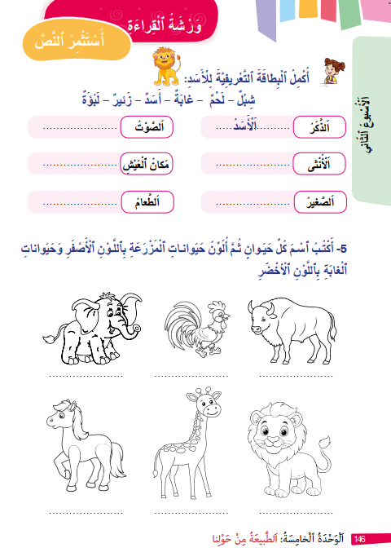
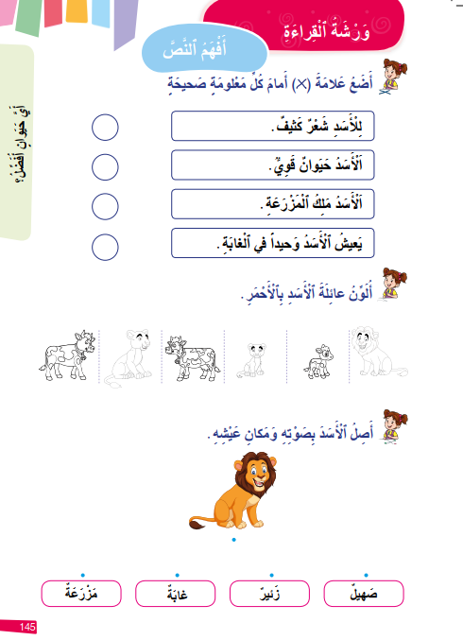
في المنزل، أنجزوا التمارين ص 145 والتمرين ص 146.
اختــتام الحــصة
قراءة/ كتابة
استـماع وتحدث
افتتاح الحصة

Slide 92


إلى الحصة القادمة

